Slide 1

“石大就业帮”
移动客户端开发与实施
指导老师：陈晨
项目类型：创新训练

Slide 2

目录
项目概述
特色与前景
创新总结
开发过程
CONTENT

Slide 3
项目概述
项目特色前景
开发过程
创新总结
1
项目概述
Notes:
%

Slide 4
项目概述
为什么做？
随时随地、方便快捷地获取就业信息 ，
提高信息传递效率
求职新渠道 了解用企业人标准
促进学生就业
做什么？
获取就业信息 麻烦？
就业信息网 不方便？
为在校大学生提供实时招聘信息
的手机APP
目标

Slide 5
项目概述
单击此处添加文字
开发过程
创新总结
2
特色与前景

Slide 6
项目特色
真实可靠
分类推送
就业信息
实用性
便捷性
针对性强
APP
用户
注重用户体验
获取渠道
与官方合作

Slide 7
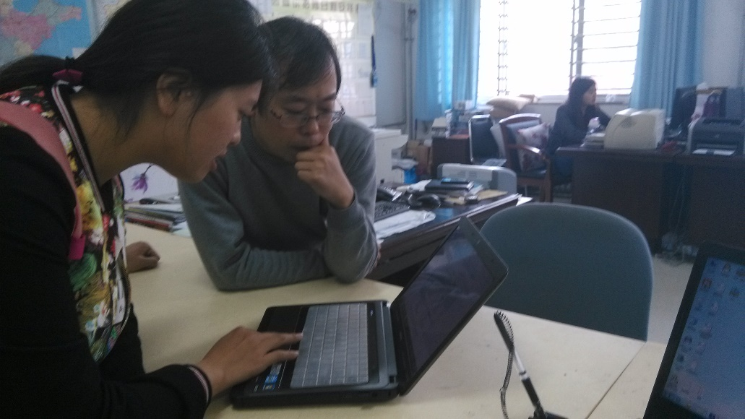
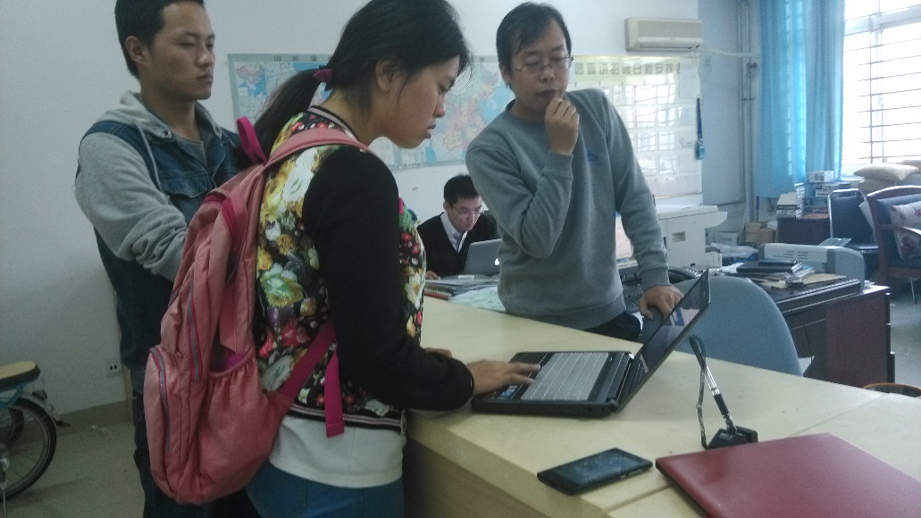
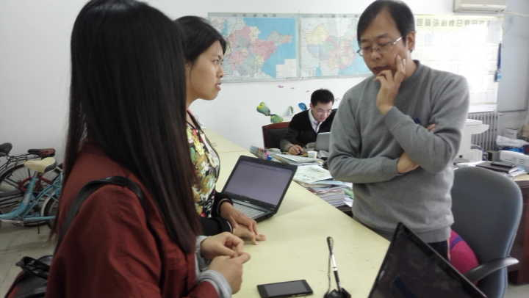
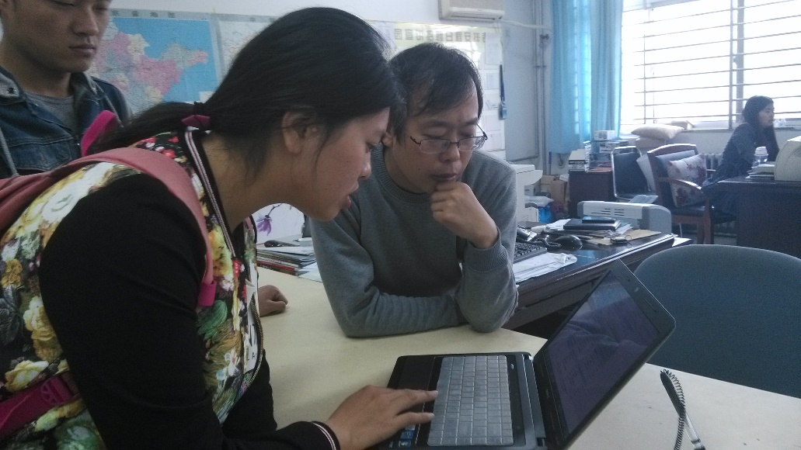
项目前景
与就业指导中心洽谈结果：
与学校乃至教育部数据对接
学校网站官方推送

Slide 8
项目概述
特色与前景
开发过程
创新总结
3
开发过程

Slide 9
开发过程
2014.4-2014.6
2014.7-2014.9
2014.10-2015.3
1
2
3
前期调研
信息分析设计
代码实现

Slide 10
第一阶段
需求调研
目的：调查我校学生需求情况
分析现有软件，为设计提供思路借鉴
前程无忧网
网络调研
需求调研
就业指导中心网站
学生
问卷调查

Slide 11
第一阶段
问卷调查
调查共收取有效问卷1150份，其中应届毕业生490人，占总人数的42.6%；非应届毕业生660人，占总人数的57.4%
获取就业信息的渠道

Slide 12
第一阶段
问卷调查
是否信任此类软件

Slide 13
第一阶段
问卷调查
最想获得内容
应届毕业生
非应届毕业生

Slide 14
第一阶段
问卷调查
功能需求排序
 | 职位搜索 | 薪酬查询 | 职场资讯 | 简历中心 | 访问记录 | 校园招聘 | 企业资讯 | 反馈版
1 | 50票 | 60票 | 30票 | 20票 | 10票 | 140票 | 20票 | 0票
2 | 20票 | 60票 | 50票 | 50票 | 20票 | 30票 | 50票 | 10票
3 | 80票 | 50票 | 60票 | 10票 | 0票 | 60票 | 50票 | 0票
4 | 40票 | 30票 | 70票 | 30票 | 50票 | 20票 | 50票 | 20票
5 | 40票 | 50票 | 50票 | 20票 | 10票 | 40票 | 70票 | 10票
6 | 60票 | 40票 | 00票 | 120票 | 30票 | 10票 | 40票 | 0票
7 | 20票 | 0票 | 10票 | 40票 | 120票 | 20票 | 30票 | 70票
8 | 10票 | 0票 | 10票 | 20票 | 50票 | 0票 | 10票 | 200票

Slide 15
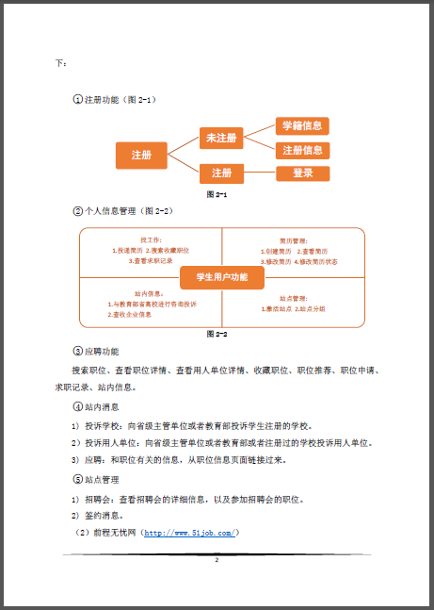
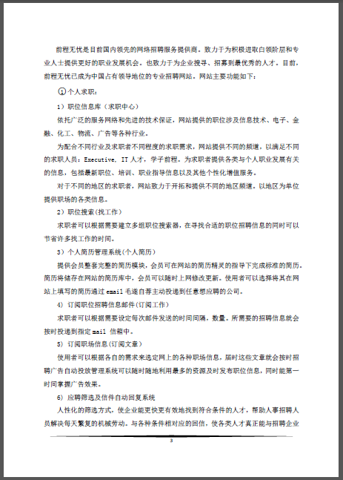
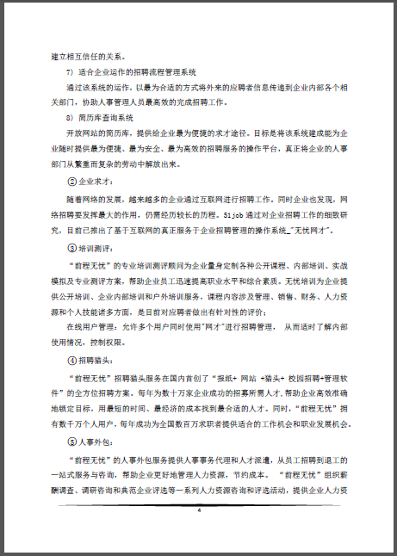
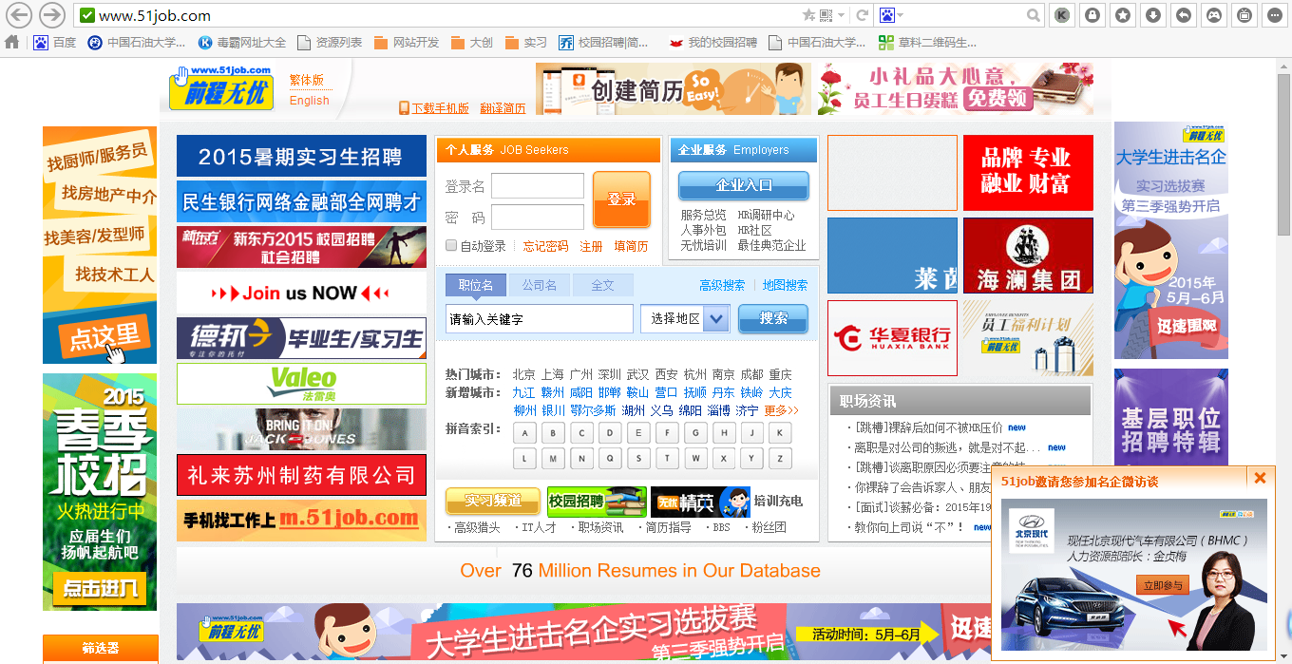
第一阶段
网络调研

Slide 16
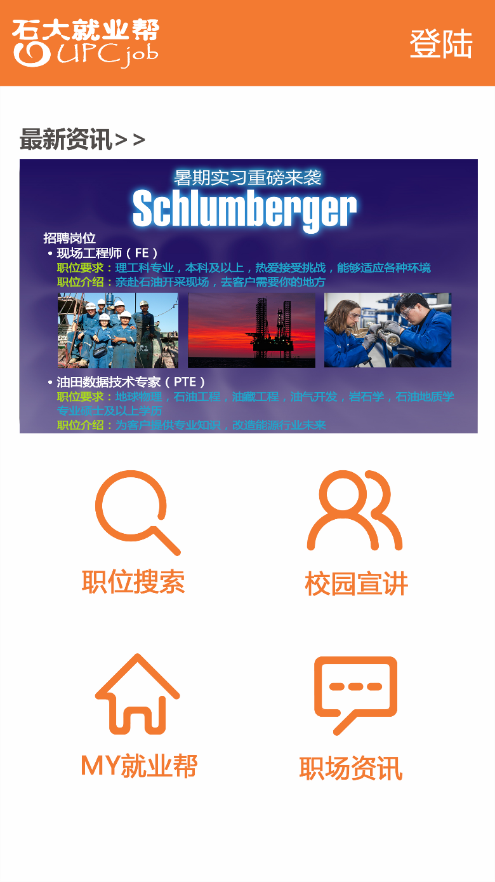


软件功能
职位搜索
职位推送
My就业帮
最新消息
校园宣讲会
职场资讯
两大核心功能
四个基本功能

Slide 17
开发过程
2014.4-2014.6
2014.7-2014.9
2014.10-2015.3
1
2
3
前期调研
软件分析设计
代码实现

Slide 18
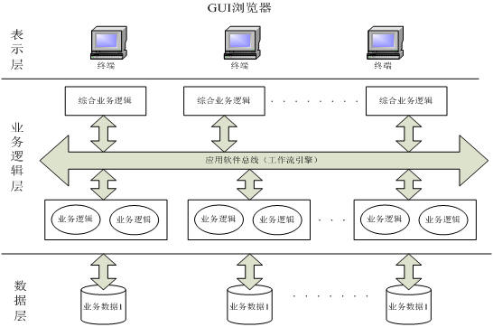

第二阶段
软件分析设计
C/S模型架构

Slide 19

第二阶段
软件分析设计
结构化分析——组织结构图

Slide 20
第二阶段
软件分析设计
结构化分析——业务流程图

Slide 21
第二阶段
软件分析设计
结构化分析——数据流程图
一层进程

Slide 22
第二阶段
软件分析设计
结构化分析——系统结构图

Slide 23
第二阶段
软件分析设计
结构化分析——ER图

Slide 24
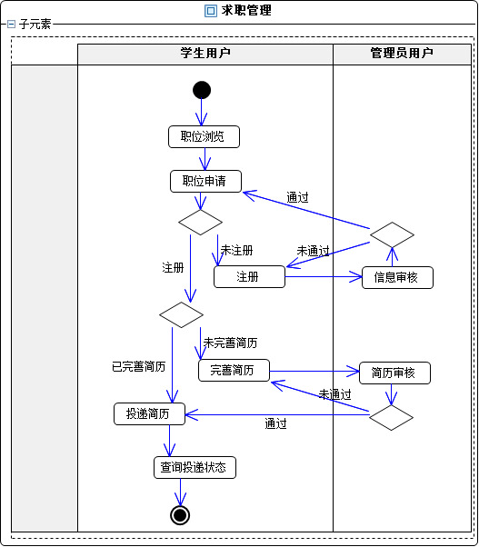

第二阶段
软件分析设计
面向对象分析——活动图

Slide 25
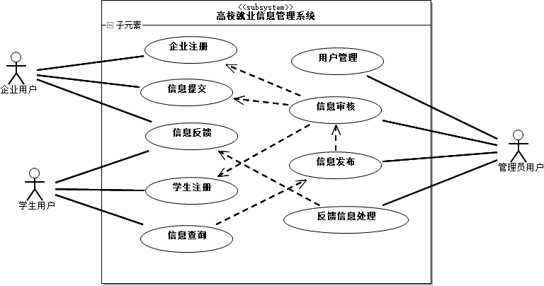
第二阶段
软件分析设计
面向对象分析——用例图

Slide 26
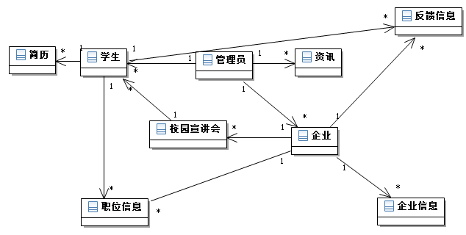
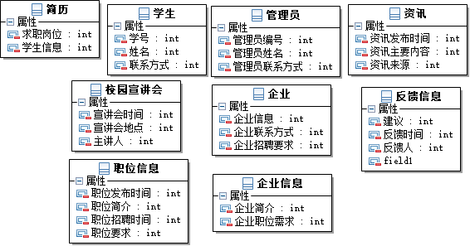
第二阶段
软件分析设计
面向对象分析——类图

Slide 27
开发过程
2014.4-2014.6
2014.7-2014.9
2014.10-2015.3
1
2
3
前期调研
信息分析设计
代码实现

Slide 28
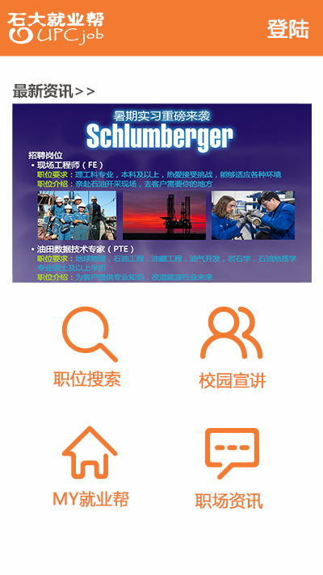
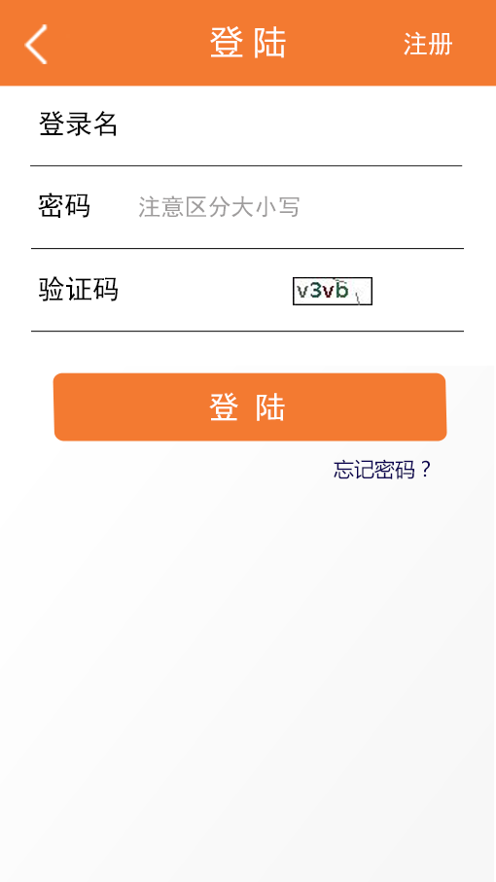
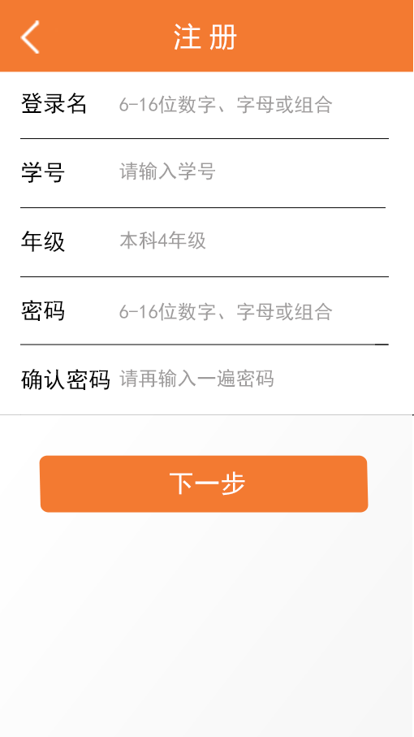
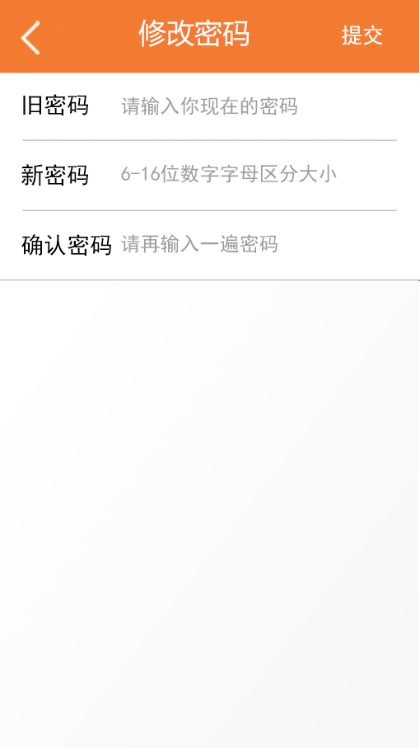
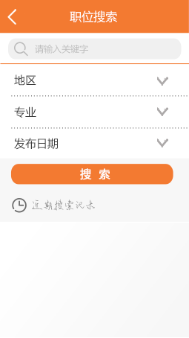
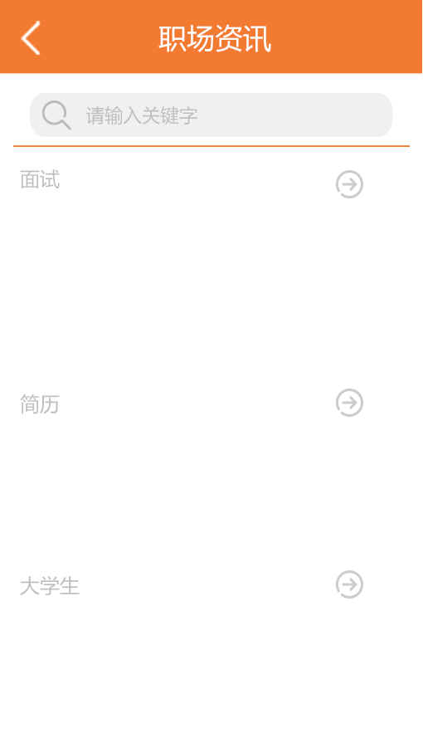
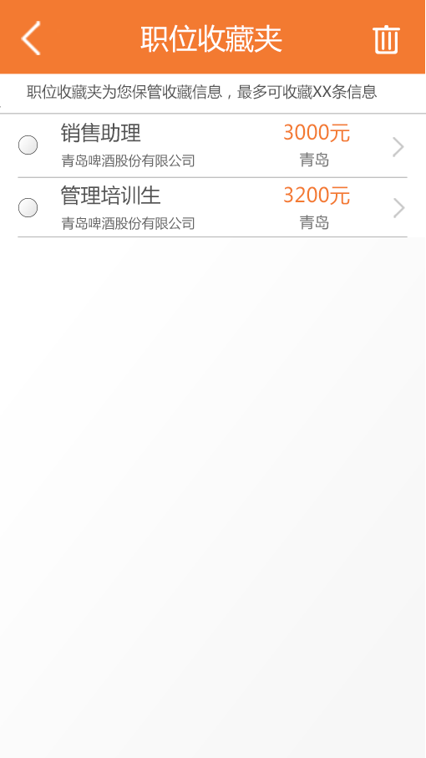
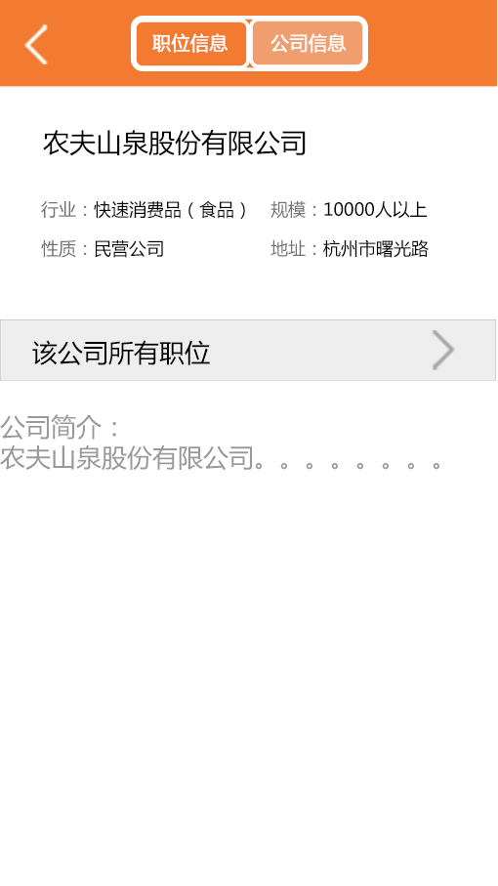


第三阶段
参考界面
20余UE界面及多个UI图标

Slide 29





第三阶段
代码实现
系统数据库
后台服务器
安卓客户端
负责人：徐晨升
负责人：张丹
负责人：戴金珊
环境：myeclipse+
dreamweaver
语言：JSP+
SQL语句
环境：eclipse+JDK+ADT
语言：java
环境：mySQL5.0
语言：SQL语句

Slide 30
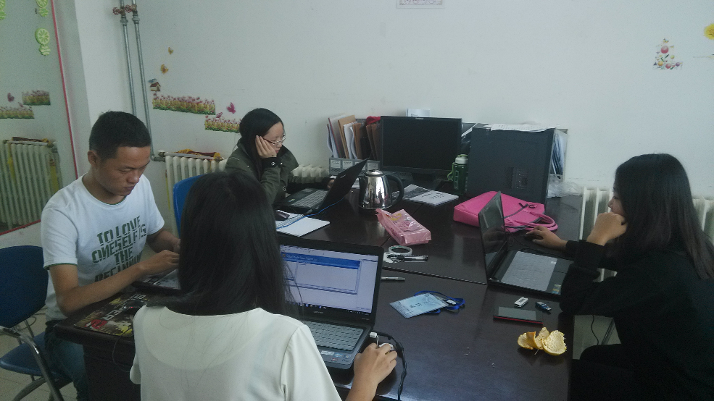
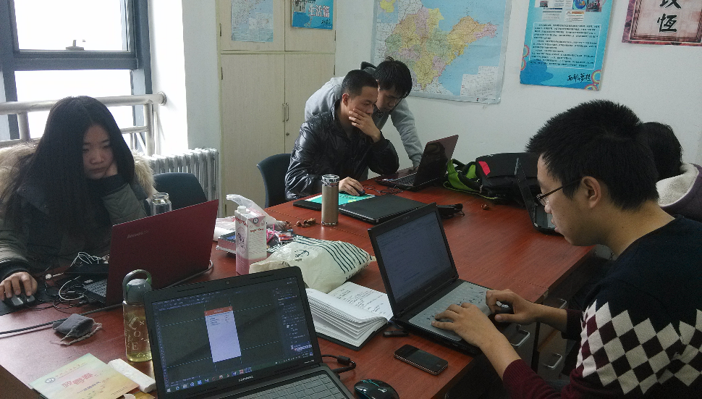
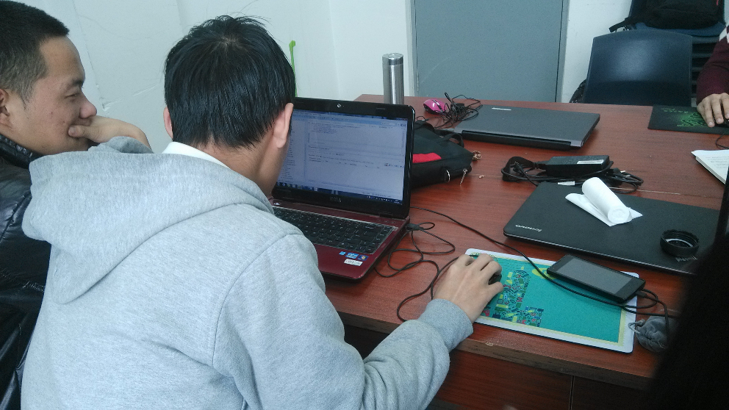
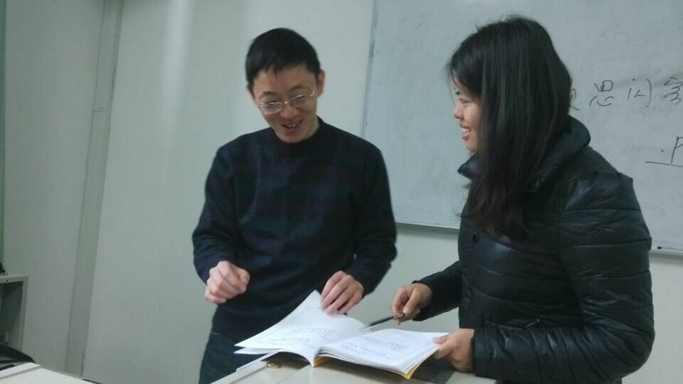

Slide 31
功能讲解
⑤
登录
①
最新资讯
职位搜索
②
校园宣讲
③
⑥
④
MY就业帮
职场资讯

Slide 32
特色与前景
开发过程
单击此处添加文字
项目概述
创新总结
4

Slide 33
创新总结
执行情况
1.用户需求调研 √
2.系统分析设计 √
3.软件开发测试 √
4.软件推广 √
未来工作
1.进一步美化界面
2.进一步完善功能
3.与学校就业信息网无缝对接
4.寻求商机

Slide 34
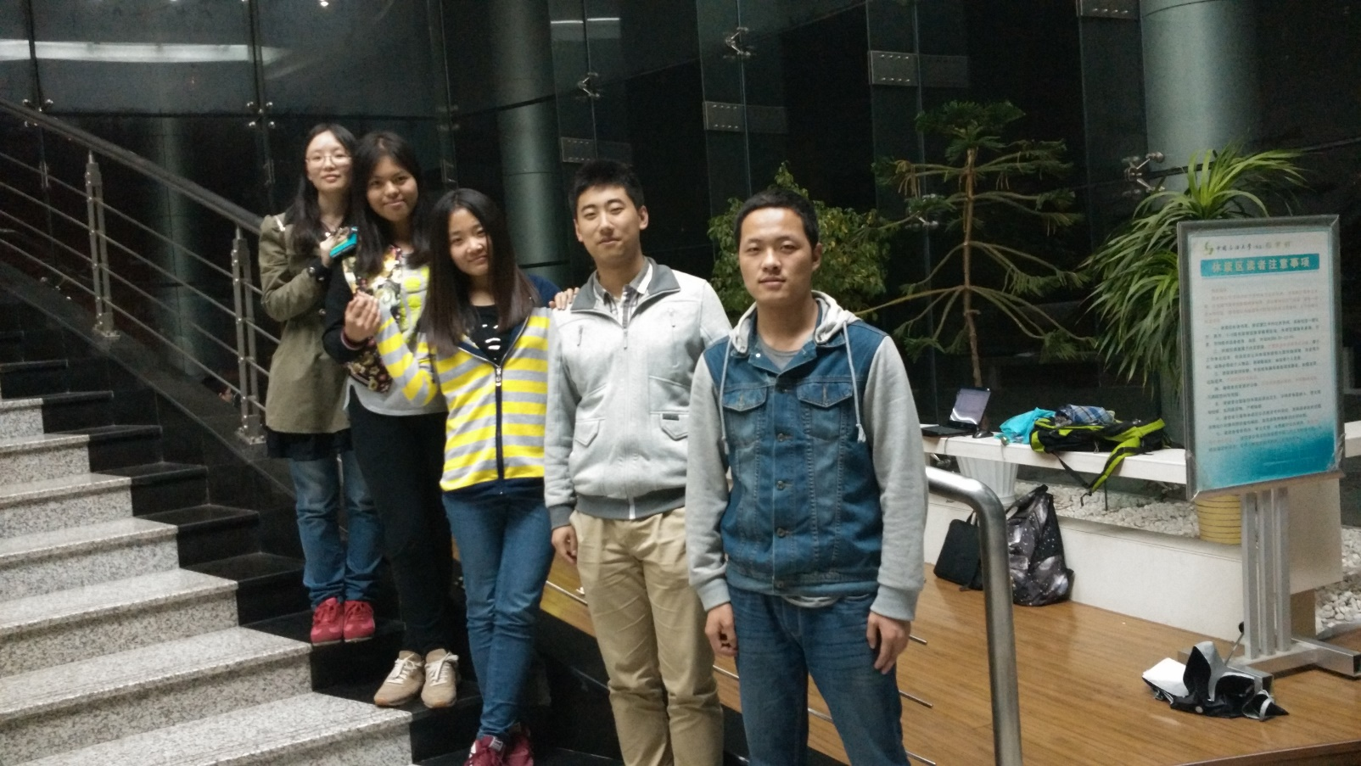
收获&感悟
创新永不止步

Slide 35

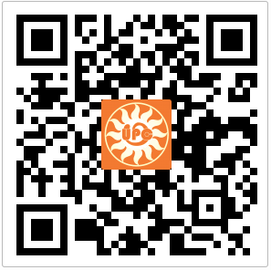
谢谢
沈蕴灵 戴金珊 张丹
杨泽星 徐晨升

